Slide 1
Pingouins de l’archipel Palmer
Jonathan Kitt

Slide 2
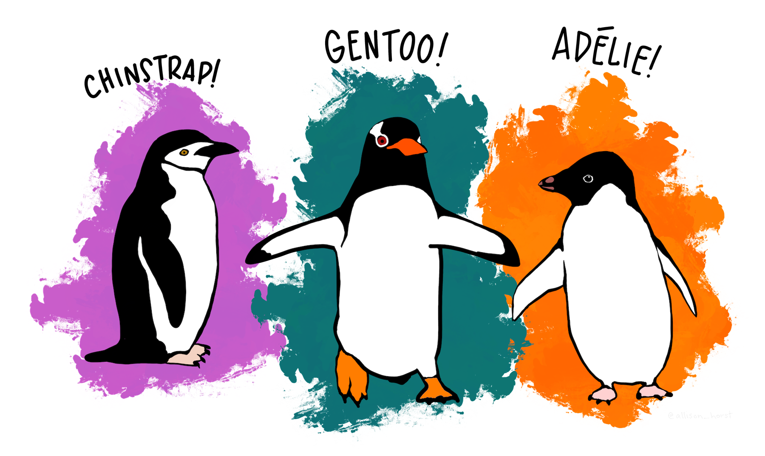
Introduction
Le fichier pingouins.csv contient des mesures pour trois espèces de pingouins vivant sur l’Archipel Palmer en Antarctique.
Dessin de @allison_horst

Slide 3
Description des données
variable | type | exemple
espece | character | Adelie
ile | character | Torgersen
longueur_bec_mm | double | 39.1
hauteur_bec_mm | double | 18.7
longueur_aile_mm | integer | 181
masse_corporelle_g | integer | 3750
Le jeu de données contient 342 observations et 6 variables.
Les mesures concernent trois espèces de pingouins :
Adelie
Chinstrap
Gentoo
Ces pingouins vivent sur trois îles :
Biscoe
Dream
Torgersen
Les individus se répartissent de la façon suivante :
Biscoe Dream Torgersen Adelie 44 56 51 Chinstrap 0 68 0 Gentoo 123 0 0
Les variables sont les suivantes :

Slide 4
espece | ile | longueur_bec_mm | hauteur_bec_mm | longueur_aile_mm | masse_corporelle_g
Adelie | Torgersen | 39.1 | 18.7 | 181 | 3750
Adelie | Torgersen | 39.5 | 17.4 | 186 | 3800
Adelie | Torgersen | 40.3 | 18.0 | 195 | 3250
Les données se présentent comme ci-dessous :

Slide 5
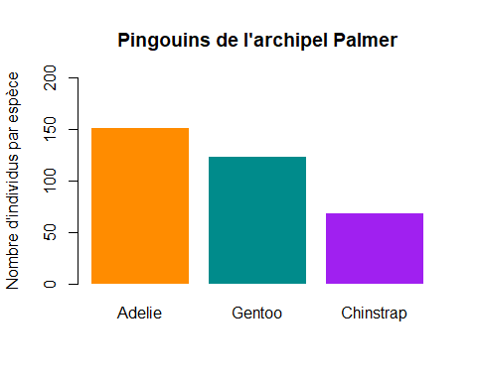
Représentation des données
Nombre d’individus par espèce
Quelle est l’espèce la plus représentée ?

Slide 6
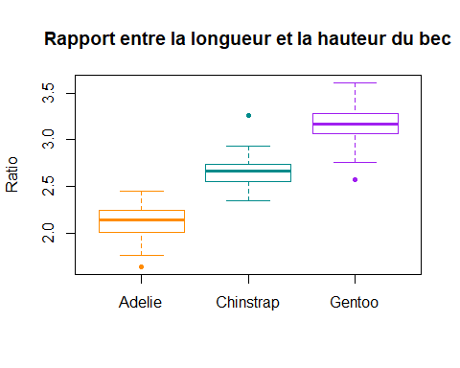
Rapport entre la longueur et la hauteur du bec
Les mesures du bec permettent-elles de différencier les espèces ?

Slide 7
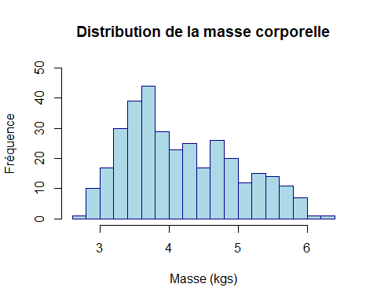
Distribution de la masse corporelle
Comment se distribue la masse corporelle de l’ensemble des pingouins ?

Slide 8
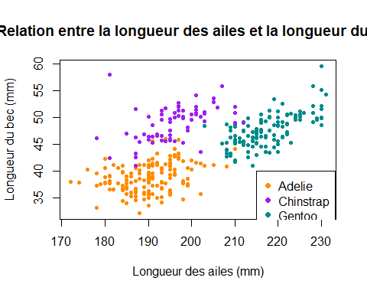
Relation entre la longueur des ailes et la longueur du bec
Y a-t-il une relation entre la longueur des ailes et la longueur du bec ? Ces mesures varient-elles en fonction de l’espèce ?

